Slide 1
Раннее освоение марийского языка в марийской диаспоре московского региона
Коллоквиум
«СУДЬБА ЯЗЫКОВОГО НАСЛЕДИЯ: ПЕРЕДАНО МЛАДШИМ ПОКОЛЕНИЯМ ИЛИ УТРАЧЕНО?» ( 26 мая 2021)
Марина Васильевна Куцаева,
к.ф.н., научный сотрудник группы финно-угорских языков отдела урало-алтайских языков
ФГБУН Институт языкознания РАН

Slide 2
Величина и расселение этнической группы:
РФ - 547 605 марийцев
РМЭ - 290 863 (41,8% от населения РМЭ) Вне республики : 256 742 (46,9% от всего марийского населения РФ)
компактно: (Башкортостан, Татарстан, Удмуртия, Кировская, Свердловская,
Нижегородская обл., Пермский край)
дисперсно во многих регионах РФ, в том числе и в московском (4655 чел.)
Титульная нация РМЭ отличается сильной диаспоризацией. Она занимает второе место среди всех финно-угорских народов РФ после мордвы по количеству марийцев, проживающих за пределами своей исторической родины («Язык и общество»)

Slide 3
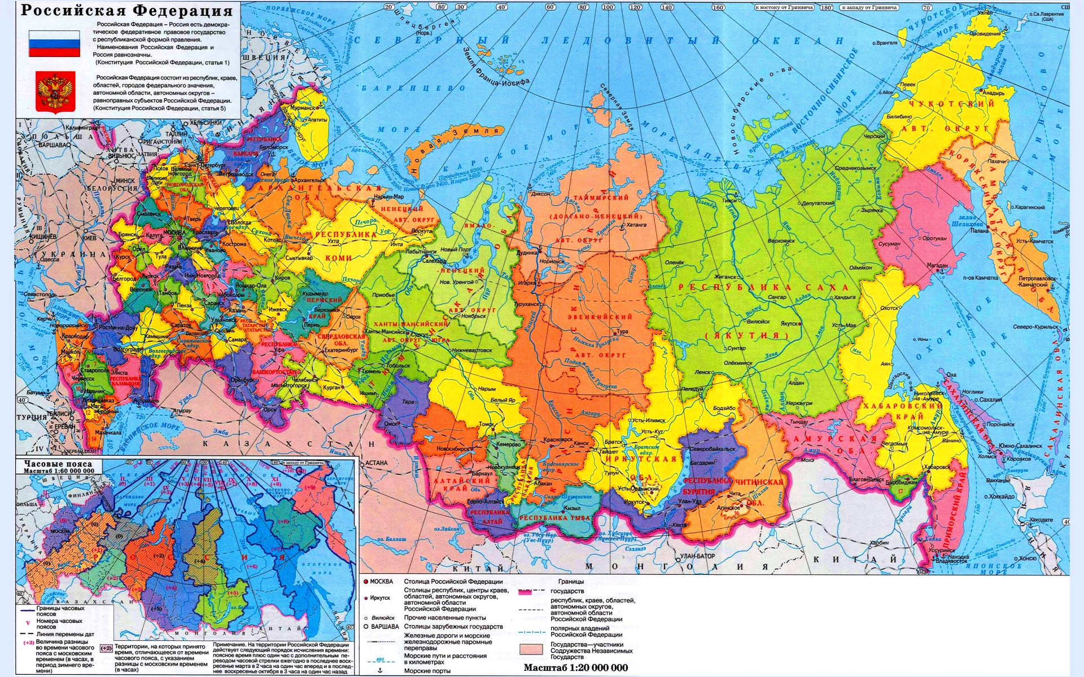

Slide 5
Mari language(s)
Place in the genetic classification of languages
Volga group of Finno-Ugric branch of Uralic language family
Dialects and local idioms (patois)
The Mari language falls into 4 dialects: Meadow (4), Hill (2), Eastern (12), North-Western (4). All the dialects in turn fall into local idioms (patois).
There are two literary languages
(Hill Mari literary language and Meadow Mari literary language)

Slide 6
The Legal Status of the Mari Language(s)
”Mari language (Hill, Meadow) is a state language in the Republic of Mari El”.
Its legal status is determined by the following legal acts:
1. (The Constitution of the Russian Federation (art 68. : the republics have the right to establish their own own state languages, which shall be used in the bodies of state authority and local self-government, state institutions of the republic, along with the Russian language).
2. The Constitution of the Republic of Mari El (1995),
3. the Law “On languages in the Republic of Mari El” (1995)
Historically almost half of Maris live beyond the administrative borders.
In accordance with the provisions of the law “On languages of the Peoples of the Russian Federation” (1991),(art. 3 para 4), in the area of compact residence of population that does not have its own national-territorial entities or that resides beyond such entities, a language of the population of the area can be used in the official spheres of communication along with Russian and the state languages of the republics (as a language of instruction, education and mass media, for example).
The provisions of the above-mentioned law do not include regions where Mari people, though numerous, but disparate, hence the Mari language has no legal status in Moscow region.

Slide 7
Социолингвистическое обследование в марийской диаспоре московского региона
место рождения респондента в выборке | % респондентов в выборке
РМЭ, один из районов распространения лугового марийского | 58 %
РМЭ, Горномарийский район, район распространения горномарийского | 13 %
Республика Башкортостан | 18 %
Республика Татарстан | 3 %
Кировская область | 5 %
Свердловская область | 2 %
районы дисперсного расселения марийцев | 1 %
.
когорта в выборке | Число респондентов в когорте
21-30 | 31
31-40 | 26
41-50 | 14
51-60 | 20
61-70 | 9

Slide 8
Mari Language practices
Rural areas (Mari villages – Mari language)
Urban setting (Multicultural and multilinguistic - Russian language)
Urban –type settlements in rural areas – dual- lingualism and / or Russian language)

Slide 9
Каналы марийского языка для городских детей
Внутрисемейное общение:
родители между собой («Я слушал от родителей»). Dual-lingualism (Smith-Christmas)
Со старшими родственниками в деревне
Естественная языковая среда марийской деревни
В сухом остатке:
Ограниченный набор бытовых фраз в форме императивных конструкций
«И вот приедешь, и спрашивают, как у индейцев 400 лет назад: «Ты чей сын?». Называешься – и всё! И всю родословную уже знают и переключаются на русский с тобой говорить. Достаточно сказать, чей ты сын, и отношение к тебе уже сложено!» (В. С., 41)

Slide 10
Moscow Region Maris
An ongoing sociolinguistic survey. Internal diaspora group, definition
The respondents’ language loyalty (attachment to their small native land, to their place of birth, their roots, manifest connection with their family back there – both past and present),
The respondents ‘ beliefs and ideologies regarding their ethnic language. Negative attitudes and streaming at school ( класс «А»)
The parents’ ethnic language maintenance efforts and their laissez faire attitude in this regard. The intragenerational transmission and language use remain low.
The (inevitable) ethnic language shift. Initiatives on the part of some Mari parents

Slide 11
The bulwarks for the ethnic language acquisition:

Slide 12
1. TO HEAR PARENTS (OTHERS) TALK TO EACH OTHER AT HOME.
QUASI-IMMERSIVE METHOD
A typical situation.
2. Major problems:
the Mari language falls into a number of idioms ( their level of mutual comprehensibility and prestige among other idioms vary).
Mari latent (passive) or semi-speaker parents,
OPOL family model never works (Russian-dominance).
Parents use Mari as a secret language in intra-parent communication.
Older and younger siblings

Slide 13
2. Mari village stay in summer ( immersion tactics and / or shifting responsibility
A typical situation.
Major problems:
Painful experiences. Ideologies of authenticity and correctness. Lack of confidence and willingness for further practice.
The ideology of solidarity on the part of some Mari grannies
The gradual Russian-dominant language community (peers, school exams, TV and social networks) in Mari villages .
The adoption of similar ideologies on the part of the children

Slide 14
3. Ethnic cultural activities in Moscow
Children’s participation along with adults in Moscow Maris ethnic cultural activities.
Immersion into culture and traditions: cooking classes, performance classes, ethnic embroidery classes, ethnic music and dance activities
In such activities the ethnic language is primarily regarded only as an auxiliary tool.
A static language ideology (a nostalgic value of a heritage language, maintenance of the traditional language community)
Younger children’s eager participation vs teenagers’ reluctant involvement
(the inevitable) folklorisation of the ethnic language

Slide 15
Цитатник Будущие родители
Ну… скорее всего я буду с ними разговаривать на территории Марий Эл. Я думаю… Я не знаю, но мне кажется, так и будет. Потому что здесь в Москве все равно больше русский язык идет, даже если мы пойдем гулять просто на улице, в парке где-нибудь. На русском проще будет, то есть… ну, чтобы ребенок быстрее, наверное, понимал. Не знаю…При этом я не стесняюсь своего языка, нет.
На мой взгляд… я считаю, что русский для жизни. Но я при этом хотела бы, чтобы они знали марийский. Меня родители начали обучать марийскому языку лет с шести как бы. Я считаю, что это правильно. Ребенка нужно обучать лет с шести марийскому. Ну потому что… он в любом случае же мариец. Я никогда не стеснялась, что я марийка. Или что я знаю марийский язык. В принципе я даже в Москве говорю, что я знаю язык. Я как бы рада была бы.. если мои дети знали дополнительно какой-то еще язык. Потому что для развития им это хорошо. С такого возраста это н помешает в образовании. Мне не помешало, например.
-Почему именно с шести?
- Потому что как бы у ребенка формируется только все, и у него начнется путаница . будет путаться в словах, потом ему будет сложно пойти в школу. Видимо, мои родители также думали. Если бы в дальнейшем.. я бы хотела детей на месяца два привозить к себе на родину к маме. У меня племянники, которые растут в деревне, летом они же тоже с ними будут видеться, общаться, будут слышать этот язык. И некоторые слова, в принципе, они будут заимствовать у них.

Slide 16
Цитатник Молодые родители
Интересное наблюдение из родового бокса после родов: нас оставили, все врачи ушли (анализы, документы там). Дочка начала реветь, я ей на русском говорю, продолжает реветь. И полушепотом на марийском языке, сразу затихала и прислушивалась😃 Просто с животом я на марийском языке говорила, может помнит😃»

Slide 17
Цитатник Опытные родители
В данный момент, естественно, русский, и я склоняюсь к тому, чтобы у них был более-менее в совершенстве английский или китайский, но это в будущем. А наш национальный язык, который марийский. Они понимают. Старшая говорит, а младшая только понимает. Задачи такой ( чтобы знали) - нет. Но допустим, в шутливой форме я иногда прошу что-то такое сделать, чтобы… просто внутри - по дому. Но чтобы говорить на марийском языке – нет, я не придерживаюсь.
Потому что языком.. мы практически дома с мужем не общаемся, но бывают моменты, когда нужно поделиться секретом, который… вроде не нужно знать младшей дочке, допустим. Ну бывает же, что они могут говорить посторонним, невзначай рассказать все, что они услышали. Поэтому мы на марийском общаемся. И в то же время ребенок, когда ездит к бабушке, тоже там все лето, она практически все начинает понимать, что от нее требует на марийском языке.
А старшая, она не общается. Она у меня поет. Она знает язык, она знает произношение, но она просто не разговаривает.

Slide 18
The children’s language competences and issues of proficiency
With elderly relatives and interlocutors, senior in hierarchical position in the family,
Utterances (a number of lexical units, connected to rural lifestyle),
directives and reprimands, imperatives,
Bad language

Slide 19
Essential Indicators of ‘Mariness’
Small Native Land (45)
Mari Language (39)
Knowledge of Mari history
Mari Culture (22)
Character (13)
Physical Appearance (12)
Mari Philosophy and Worldview(10)
Homeland
Birth
Ancestors
Blood
Traditional (native) speakers
Heritage language
Knowledge of Mari customs and traditions
Mari traditional-style dances and music

Slide 20
Ethnic identity and ethnic language
The ethnic language is considered to be one of the most important markers or badges of ethnicity (after ”roots, small native land, parents, blood”, according to the results obtained in the sampling).
«А сын-то у меня русский. Он же марийского не знает»
Марий ватын руш ӱдыржӧ (мари куван руш ӱдыржӧ) (эргыже)
Русская дочь (русский сын) марийской женщины. Русский мариец
Good news. The low use of the ethnic language is not static.

Slide 21
Moscow as an Urban setting
On the one hand, the urban environment further contributes to perpetuate the language shift.
On the other hand, the multicultural and multilingual settings may have a positive impact, the heritage language may take on a different association and become a powerful marker of identity.

Slide 22
цитатник
Я живу в Марьино, у нас очень красивая набережная. И я как-то иду по набережной и смотрю, подъехали на велосипедах молодые красивые парни. Они встали и начинают разговор на марийском. Для меня это было так удивительно, им наверное, лет по 18-19 лет. Я так удивилась и, конечно же, подошла. И мы начали с ними разговаривать. Они из Йошкар-Олы. Что-то понимала, что-то нет. И мы так мило беседовали!
Оказывается, они уже во втором поколении москвичи, но родители… они выросли в деревне и в деревню ездили каждое лето. И они, говорят, от этого знают марийский язык. Молодцы!
Я говорю: «Как это?» Я спрашиваю: многие же чидятся, вот, казалось бы, что это такой… какой-то язык! «А мы, - говорят, начали с того, что нам очень интересно. И причем сейчас, если бы не вы, то мы здесь стояли, своими тайнами делились. И нас ведь никто не понимает, это же хорошо!» Я им говорю: «Какие вы молодцы!»

Slide 23
References:
Baker, Colin, 1992. Attitudes and language. Clevedon: Multilingual Matters.
Crystal, David, 2000. Language death. Cambridge University Press.
Edwards, John, 1994. Multilingualism. London, New York.
Fishman, Joshua, 1991. Reversing language shift: Theoretical and empirical foundations of assistance to threatened languages. Clevedon: Multilingual Matters.
Fishman, Joshua, 2001. Can threatened languages be saved? Reversing language shift, revisited: a 21st century perspective. Clevedon: Multilingual Matters.
Joseph J. E., 2004. Language and Identity. National, Ethnic, religious. Palgrave Macmillan.
New Speakers of Minority Languages. Linguistic Ideologies and Practices, 2018.ed. Cassie Smith-Christmas et al. Palgrave Macmillan.
Sallabank, Julia, 2013. Attitudes to Endangered languages. Cambridge University Press.
Smith-Christmas, Cassie, 2016. Family Language Policy: Maintaining an Endangered Language in the Home.
Wright, Susan, 2016. Language Policy and Language Planning. Palgrave Macmillan.
Коведяева 1987 — Коведяева Е. И. Ареальные исследования по восточным финно-угорским языкам (марийский язык). М., 1987.
Козлова 1978 – Козлова К. И. Очерки этнической истории марийского народа. М., 1978.
Сепеев 2006 — Сепеев Г. А. История расселения марийцев. Йошкар-Ола, 2006.

Slide 24
Благодарю за внимание!

